Slide 1
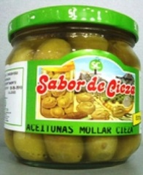
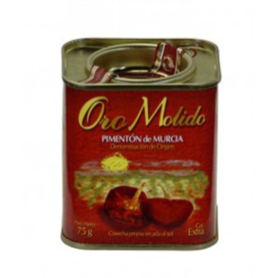
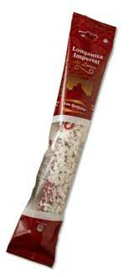
CATÁLOGO DE PRODUCTOS https://coopher17.wixsite.com/ejeherma
COOPHER Murcia

Slide 2
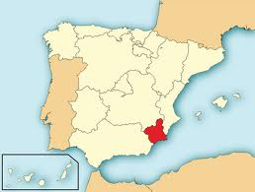
PRODUCTOS TÍPICOS
DE LA
REGIÓN DE MURCIA

Slide 3

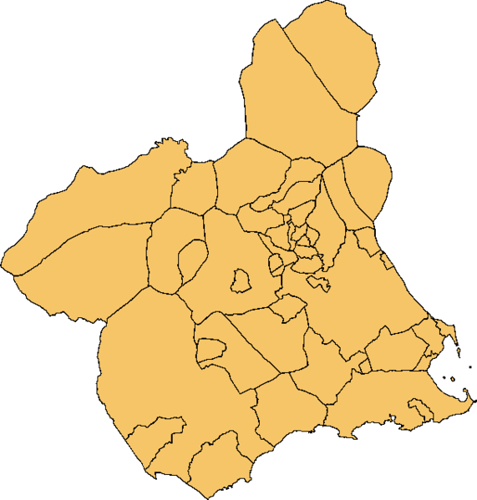
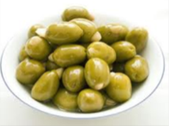
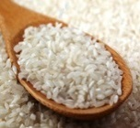

Abarán
Garrapiñados
Cieza
Olivas y encurtidos; Melocotones
Calasparra
Arroz
Lorca
Salchicha Imperial

Slide 4
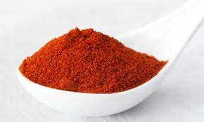

PRODUCTOS DE ALIMENTACIÓN
TÍPICOS DE LA REGIÓN DE MURCIA
En Murcia el pimentón es un producto muy típico. Por eso, en el resto de España a veces nos apodan los pimentoneros. Este término es también empleado orgullosamente por los seguidores de los equipos deportivos de Murcia (de fútbol y baloncesto, entre otros)
El municipio de Calasparra, situado en la comarca del Noroeste de la Región de Murcia, es famoso por su arroz, en especial la variedad “bomba”. Existe como Denominación de Origen “Arroz de Calasparra”.
Cieza, municipio situado al norte de la Región de Murcia, es un referente internacional en el cultivo de la oliva. Como nota curiosa, una de sus fiestas más populares es la del concurso de “Lanzamiento de hueso de oliva”

Slide 5
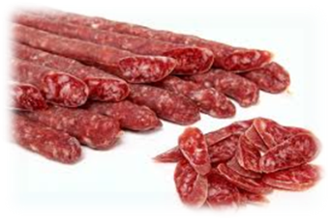
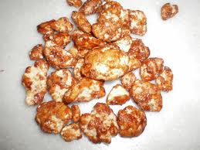
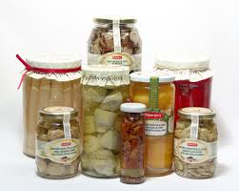
PRODUCTOS DE ALIMENTACIÓN
TÍPICOS DE LA REGIÓN DE MURCIA
Lorca es la tercera población en importancia de la Región de Murcia tras Murcia y Cartagena. Es muy tradicional su ganadería porcina, de ahí que sus salchichas, longanizas y embutidos en general sean de una calidad muy reconocida. A destacar, la longaniza imperial de Lorca.
En el municipio de Abarán, situado en la Vega Alta de la Región de Murcia, son muy populares sus frutos secos garrapiñados, y en especial unos caramelos conocido como Picardías. Como nota curiosa, comentar que Abarán mantiene una constante rivalidad sana con la vecina ciudad de Cieza. Coloquialmente, los ciezanos llaman golosos a los abaraneros.
Son muchas las empresas relacionadas con la conserva en Murcia. Destacan los municipios de Molina de Segura, donde se encuentra el Centro Tecnológico de la Conserva, y de Alcantarilla, donde se encuentra la fábrica de Hero. Pero no son los únicos. La conserva es una de las actividades económicas más destacadas de la Región.

Slide 6

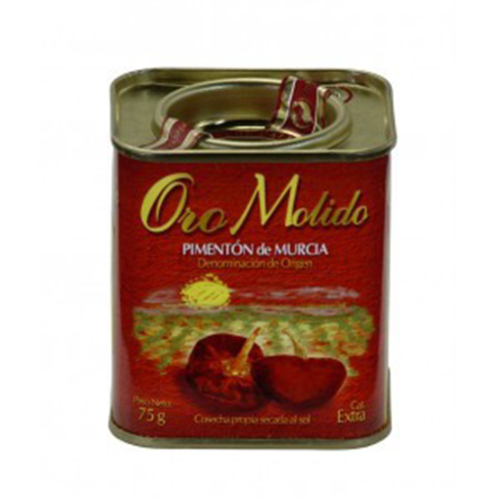
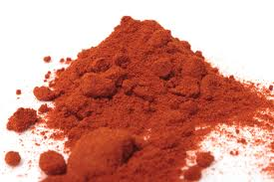
Pimentón de Murcia
(Denominación de Origen)
Producto típico murciano. Como el Pimentón de Murcia no hay otro, un pimentón que llena de color, aroma y sabor todo lo que toca. Ingrediente indispensable en infinitas recetas culinarias, capaz de mejorar cualquier producto o plato.
Variedades de pimentón dulce o de pimentón picante. Avalado por el consejo regulador de denominación de origen protegida.
Precio:
Desde 1€ hasta 5 €
(según tamaño de la lata, en gramos)

Slide 7
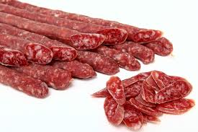
LONGANIZA
IMPERIAL de Lorca
La longaniza imperial de Lorca es una de las representaciones más deliciosas de la rica y variada charcutería murciana.
Precio: 3 € / u

Slide 8
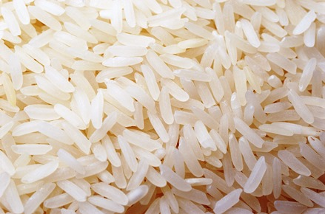
Arroz de Calasparra
El arroz de Calasparra es uno de los tres únicos arroces con denominación de origen de España, siendo el primero en conseguirlo. Se caracteriza porque raramente se pasa, y es mucho más sabroso.
Precio: 2’5 € / kg

Slide 9
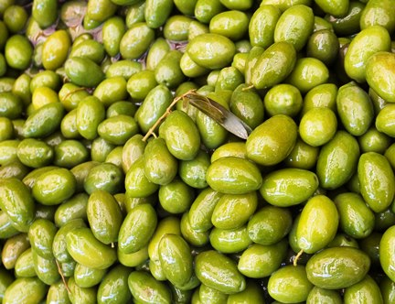

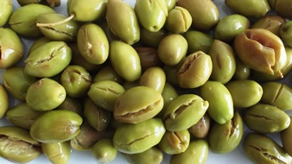

Olivas Ciezanas
Producto muy típico del municipio murciano de Cieza, especialmente la variedad de “aceituna mollar”.
Es utilizada como complemento o acompañamiento en una buena comida, o como una exquisita tapa en sí mismas.
Existen distintas variedades de oliva: mollar, partida, negra y morada.
Precios:
Mollar: 3 € / kg
Morada: 3 € / kg
Negra: 3 € / 500gr
(Preguntar por más tamaños y precios)

Slide 10
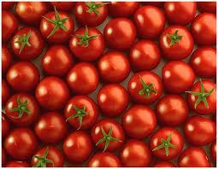
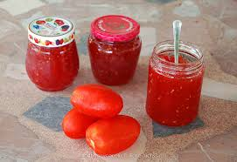
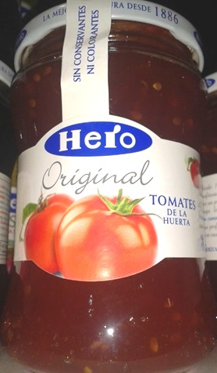
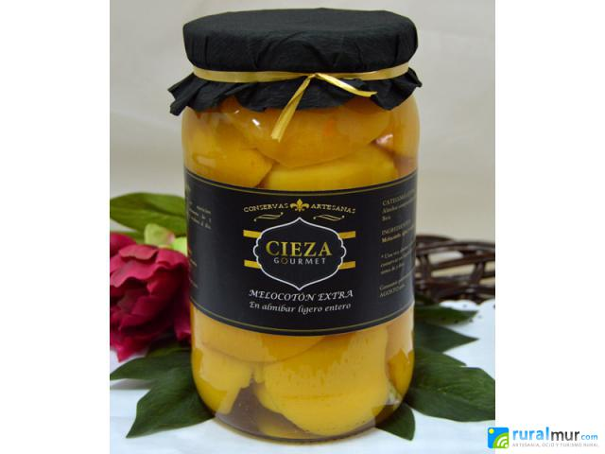
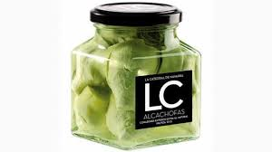
CONSERVAS
Uno de los productos más originales, y que ofrecemos en este catálogo son la mermelada de tomates de la huerta y de melocotón. Alcachofas en conserva y melocotones en almíbar Cieza .
Precio: Mermeladas 2 € / u
Melocotón en almíbar 2’50 € / u
Alcachofa 2’50 € / u

Slide 11
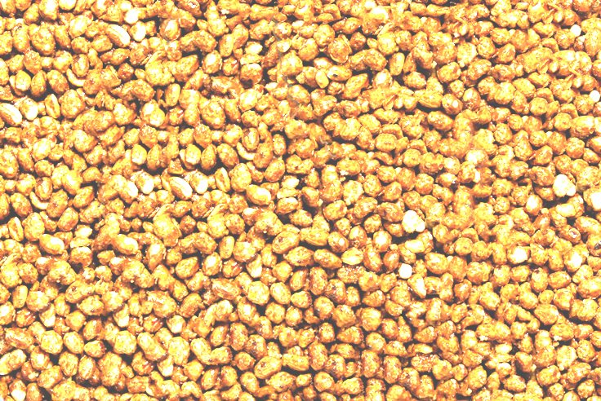
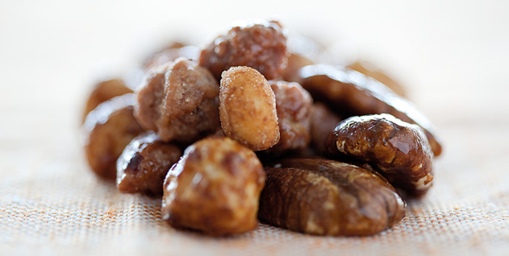
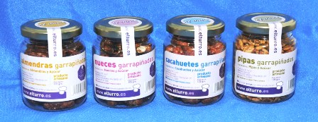
Frutos secos garrapiñados
También característicos de Abarán. Almendras, nueces, cacahuetes o pipas garrapiñadas.
Precio: 2,5 € / envase.

Slide 12
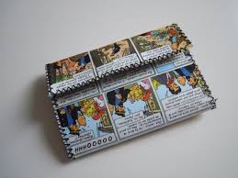
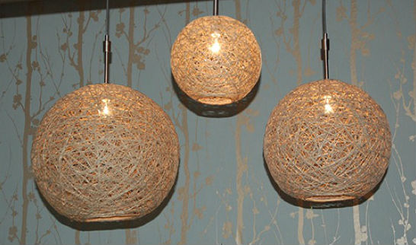
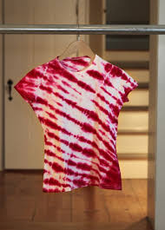
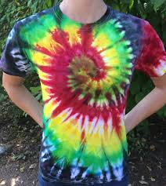
Productos Artesanales
Productos originales elaborados por los alumnos del centro.
-Monederos 3€/u
- Lámparas 6€/u
- Camisetas artesanales 6€/u

Slide 13

Para cualquier consulta o duda, pongase en contacto con nosotros
Gastos de envío no incluidos
en los precios de los artículos
(IVA sí está incluido)
coopher17@gmail.com
https://coopher17.wixsite.com/ejeherma

